Slide 1

MILTON FRIEDMAN EGYETEM · BH-MIT059-L: ADATBÁZISKEZELÉS 2.
Korszerű Webshop Adatmodell
Entity-Attribute-Value (EAV) Architektúrában
Heterogén e-kereskedelmi termékkatalógus és tranzakciós rendelési alrendszer tervezése relációs adatbázisban a 3. normálforma (3NF) szigorú megtartásával.
Készítette: Szeness Imre | Neptun: TQJH7P | Oktató: Szabó István Gábor | Félév: 2026/27/1
Adatbázis
MariaDB 11.4 / MySQL
7 Normalizált Reláció
Karakterkészlet: utf8mb4
Kulcskövetelmények
Két összetett PK tábla
EAV Pivot lekérdezések
10+ példasor minden táblában
Környezet
100% Dockerizált
Adminer GUI webes felület
Automata inicializálás

Slide 2
01. DIA · PROBLÉMA ÉS MEGOLDÁS
Miért szükséges az EAV Modell az E-kereskedelemben?
Valós életből vett kihívás a különböző műszaki paraméterekkel bíró heterogén termékek tárolásánál.
A Hagyományos Modell Korlátai
Egy modern webáruházban egymás mellett találhatók laptopok (RAM, CPU), cipők (EU méret, talptípus) és kávéfőzők (teljesítmény, nyomás).
❌ Hagyományos megközelítés (Ritka tábla):
• Egyetlen products tábla 150+ oszloppal.
• Az adatrekordok mezőinek 90%-a feleslegesen NULL.
• Új kategória esetén ALTER TABLE sémamódosítás kell az éles adatbázison, ami kockázatos és leállással járhat.
❌ Kategóriánkénti külön táblák:
• Táblarobbanás (pl. 50 külön terméktábla).
• Közös lekérdezések és globális kosárkezelés rendkívül nehézkes megvalósítása.
A Választott Megoldás: EAV Modell
Az Entity-Attribute-Value minta a tulajdonságokat sorként kezeli az oszlopok bővítése helyett, teljes 3NF normalizálás mellett.
✅ 1. Entity (Entitás) – 'products':
Csak a globális, minden cikkre érvényes törzsadatok (cikkszám, név, alap eladási ár, raktárkészlet, státusz).
✅ 2. Attribute (Attribútum) – 'attributes':
A dinamikus tulajdonságok jegyzéke (kód, név, adattípus, mértékegység).
✅ 3. Value (Érték) – 'product_attribute_values':
Összetett elsődleges kulcsos (product_id, attribute_id) kapcsolótábla típusbiztos oszlopokkal (varchar, number, datetime).

Slide 3
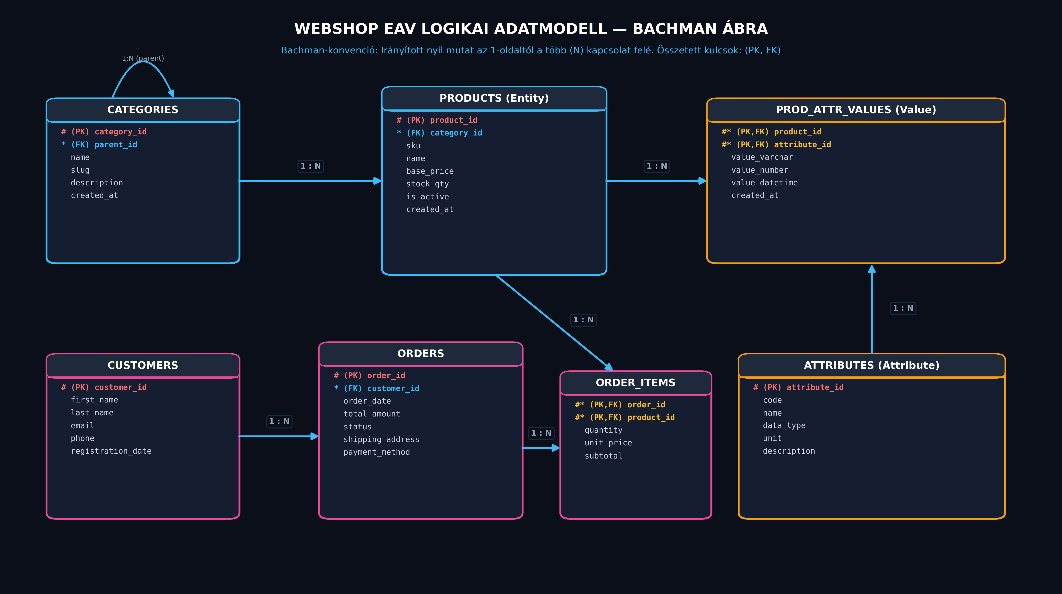
02. DIA · KAPCSOLATI TERV
Bachman / ER Relációs Diagram
A 7 normalizált reláció mezőszintű Bachman ábrája 1:N irányított kapcsolatokkal és összetett kulcsokkal.

Slide 4
03. DIA · ADATBÁZIS TÁBLÁK 1.
Katalógus és EAV Táblák Specifikációja
Legalább 3 mező, típusbiztos oszlopok és szigorú idegen kulcs kényszerek.
1. categories & products
categories (Hierarchikus):
• category_id (PK, AUTO_INCREMENT)
• parent_id (FK -> categories, NULL)
• name, slug (UNIQUE NOT NULL)
• created_at (DATETIME)
products (Mag Entitás):
• product_id (PK, AUTO_INCREMENT)
• category_id (FK -> categories)
• sku (VARCHAR 50, UNIQUE)
• name (VARCHAR 255)
• base_price (DECIMAL 12,2)
• stock_qty (INT DEFAULT 0)
• is_active (TINYINT 1)
• created_at (DATETIME)
2. attributes Metaadatok
attributes (Attribútumok):
Dinamikus tulajdonságok jegyzéke:
• attribute_id (PK, AUTO_INCREMENT)
• code (VARCHAR 50, UNIQUE)
pl. 'color', 'ram_size', 'weight_kg'
• name (VARCHAR 100) - megnevezés
• data_type (ENUM):
varchar, int, decimal, datetime, boolean
• unit (VARCHAR 20) - pl. GB, kg, EU
• description (VARCHAR 255)
Kódmódosítás nélkül, admin felületről
bővíthető paraméter-katalógus.
3. product_attribute_values
product_attribute_values (Értékek):
Összetett Kulcsos Kapcsolótábla:
• product_id (PK, FK -> products)
• attribute_id (PK, FK -> attributes)
Típushelyes tárolómezők:
• value_varchar (VARCHAR 255)
pl. 'Titán natúr', 'Bőr / textil'
• value_number (DECIMAL 12,4)
pl. 128 (GB), 6.1 (col), 43.5
• value_datetime (DATETIME)
• created_at (DATETIME)
PK(product_id, attribute_id) garantálja
a pontosan 1 érték integritást.

Slide 5
04. DIA · ADATBÁZIS TÁBLÁK 2.
Vásárlók és Megrendelések Alrendszere
Tranzakciókezelés, összetett kulcsos tételsorok és származtatott kalkulációk.
4. customers Tábla
Vásárlói törzsadatok:
• customer_id (PK, AUTO_INCREMENT)
• first_name (VARCHAR 50)
• last_name (VARCHAR 50)
• email (VARCHAR 150, UNIQUE NOT NULL)
• phone (VARCHAR 30)
• registration_date (DATETIME NOT NULL)
Kapcsolat az orders felé: 1 : N.
Minden vevőhöz több rendelés kapcsolódhat.
5. orders Tábla
Megrendelés Fejléc:
• order_id (PK, AUTO_INCREMENT)
• customer_id (FK -> customers)
• order_date (DATETIME NOT NULL)
• total_amount (DECIMAL 12,2)
• status (ENUM):
'pending', 'paid', 'shipped', 'cancelled'
• shipping_address (VARCHAR 255)
• payment_method (VARCHAR 50)
Központi tranzakciós tábla állapotkövetéssel.
6. order_items Tábla
Rendelés Tételek (Összetett Kulcs):
• order_id (PK, FK -> orders, CASCADE)
• product_id (PK, FK -> products, RESTRICT)
• quantity (INT NOT NULL DEFAULT 1)
• unit_price (DECIMAL 12,2 NOT NULL)
Származtatott generált mező:
• subtotal (DECIMAL 12,2)
GENERATED ALWAYS AS (quantity * unit_price)
PK(order_id, product_id) biztosítja a 3NF-et.

Slide 6
05. DIA · SQL HASZNÁLAT 1.
Kötelező Lekérdezések: Egytáblás és Függvényes
A feladatkiírás 1. és 2. típusú lekérdezési mintája MariaDB / MySQL szintaxissal.
1. Egyszerű Egytáblás Szűrés és Rendezés
SELECT product_id, sku, name, base_price, stock_qty
FROM products
WHERE is_active = 1
ORDER BY base_price DESC;
Magyarázat:
• Csak az aktív (értékesíthető) termékek lekérdezése.
• Csökkenő ár szerinti rendezés (a prémium laptopoktól az olcsóbb kiegészítők felé).
Eredmény: 10 aktív rekord rendezett listája.
2. Aggregáló Függvények és Csoportosítás
SELECT
c.name AS kategoria_nev,
COUNT(p.product_id) AS termek_db,
MIN(p.base_price) AS legolcsobb_ar_huf,
MAX(p.base_price) AS legdragabb_ar_huf,
ROUND(AVG(p.base_price), 2) AS atlagos_ar_huf
FROM categories c
LEFT JOIN products p ON c.category_id = p.category_id
GROUP BY c.category_id, c.name
HAVING termek_db > 0
ORDER BY atlagos_ar_huf DESC;
Alkalmazott függvények: COUNT, MIN, MAX, AVG, ROUND + HAVING feltétel.

Slide 7
06. DIA · SQL HASZNÁLAT 2.
Kötelező Lekérdezések: EAV Pivot JOIN és Allekérdezés
A feladatkiírás 3. és 4. típusú lekérdezési mintája.
3. Összetett Többtáblás Lekérdezés EAV Pivottal
SELECT
o.order_id, o.order_date,
CONCAT(c.last_name, ' ', c.first_name) AS vasarlo,
p.name AS termek, oi.quantity AS db, oi.subtotal,
COALESCE(pav_color.value_varchar, '-') AS szin,
CONCAT(COALESCE(pav_storage.value_number, 0), ' GB') AS tarhely
FROM orders o
JOIN customers c ON o.customer_id = c.customer_id
JOIN order_items oi ON o.order_id = oi.order_id
JOIN products p ON oi.product_id = p.product_id
LEFT JOIN product_attribute_values pav_color
ON p.product_id = pav_color.product_id AND pav_color.attribute_id = 1
LEFT JOIN product_attribute_values pav_storage
ON p.product_id = pav_storage.product_id AND pav_storage.attribute_id = 2
WHERE o.status IN ('paid', 'shipped');
EAV értékek oszlopokká pivotolása relációs JOIN segítségével.
4. Allekérdezést (Subquery) Tartalmazó Lekérdezés
SELECT
c.customer_id,
CONCAT(c.last_name, ' ', c.first_name) AS vasarlo,
COUNT(o.order_id) AS rendelesek_szama,
SUM(o.total_amount) AS ossz_koltes
FROM customers c
JOIN orders o ON c.customer_id = o.customer_id
WHERE o.status <> 'cancelled'
GROUP BY c.customer_id, c.last_name, c.first_name
HAVING SUM(o.total_amount) > (
-- Belső Allekérdezés: rendelések átlagos értéke
SELECT AVG(total_amount)
FROM orders WHERE status <> 'cancelled'
)
ORDER BY ossz_koltes DESC;
Azon kiemelt vevők szűrése, akik az átlag felett költöttek.

Slide 8
07. DIA · KONTÉNERIZÁCIÓ
Docker Környezet és Üzemeltetés
Azonnal indítható, hordozható és reprodukálható mikroarchitektúra.
MariaDB 11.4 Konténer
• Port: 3306
• Felhasználó: webshop_user
• Adatbázis: webshop_eav_db
• Automatikus DDL és DML inicializálás a webshop_eav_modell.sql fájlból.
Adminer Webes GUI
• Cím: http://localhost:8085
• Grafikus adatbáziskezelő
• Támogatja az SQL parancsok futtatását és a táblák böngészését.
Nginx Web Prezentáció
• Cím: http://localhost:8086
• Interaktív HTML/CSS/JS diavetítő rendszer.
• Billentyűzetvezérlés és kódmásolás.
Indítási Parancs:
docker compose up -d (A beadando3 mappában futtatva mindhárom szolgáltatás azonnal elindul)

Slide 9
08. DIA · ÖSSZEGZÉS
Tantárgyi Követelmények Ellenőrzése
Minden előírt tervezési feltétel tételes verifikációja.
Strukturális Követelmények
✓ Legalább 5-6 tábla:
Megvalósítva: 7 normalizált reláció.
✓ Legalább 3. normálforma (3NF):
Minden nem-kulcs mező közvetlenül a teljes kulcstól függ (nincs részleges vagy tranzitív függőség).
✓ Legalább 3 mező táblánként:
Minden táblában 5-8 értelmes adatmező található.
✓ Legalább egy összetett elsődleges kulcs:
Két táblában is: product_attribute_values és order_items.
✓ Legalább egy dátum mező:
created_at, registration_date, order_date mezők.
Adat és Lekérdezési Követelmények
✓ PK - FK relációs integritás:
Szigorú idegen kulcsok ON DELETE CASCADE és RESTRICT szabályokkal.
✓ Legalább 10 sornyi példaadat táblánként:
Mind a 7 tábla 10-15 életszerű rekorddal inicializálva.
✓ 4 Kötelező Lekérdezési Típus:
1. Egyszerű egytáblás (aktív termékek csökkenő árban)
2. Függvényhasználatos (COUNT, MIN, MAX, AVG, ROUND, HAVING)
3. Összetett többtáblás EAV pivottal
4. Allekérdezés (HAVING SUM > (SELECT AVG))
✓ Dockerizált kivitelezés: MariaDB 11.4 + Adminer + Nginx

